Slide 1
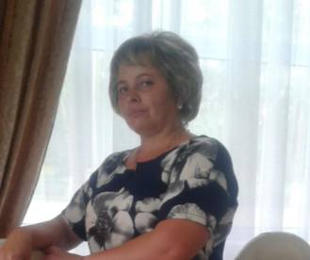
ПОРТФОЛИО
Кондратьева Елена Викторовна воспитатель структурного подразделения
«Детский сад № 50 комбинированного вида»
МБДОУ «Детский сад « Радуга» комбинированного вида»
Рузаевского муниципального района
Министерство образования РМ
Дата рождения: 22.11.1979 г.
Профессиональное образование: МГУ им. Н.П.Огарёва, диплом ИВС №0266502,2003г.
Переподготовка - г.Саранск ГБУ ДПО «Мордовский республиканский институт образования», диплом № 132401138319,2014 г.
Стаж педагогической работы : 19 лет
Общий трудовой стаж: 19 лет
Квалификационная категория: высшая
Дата последней аттестации: 21.11.2018г.
Занимаемая должность: воспитатель

Slide 2
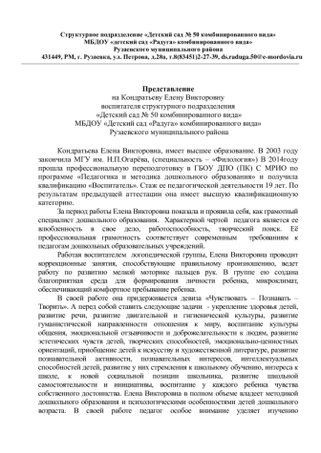
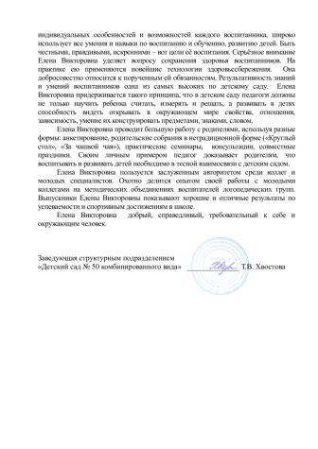
Представление

Slide 3
Обобщенный педагогический опыт по теме
«Формирование экологической культуры у детей старшего дошкольного возраста через природоохранные акции».
Кондратьевой Елены Викторовны
представлен на сайте
https://ds50ruz.schoolrm.ru/sveden/employees/19274/206059/

Slide 4
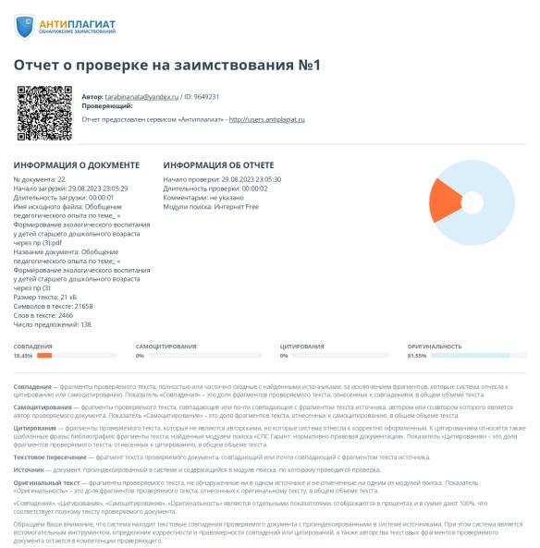

Slide 5
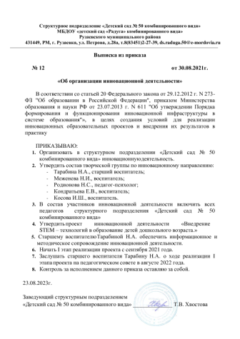
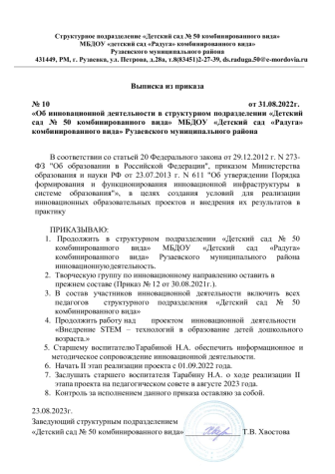
1. Участие в инновационной (экспериментальной) деятельности

Slide 6
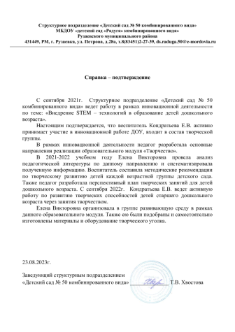
1. Участие в инновационной (экспериментальной) деятельности

Slide 7
2. Наставничество

Slide 8
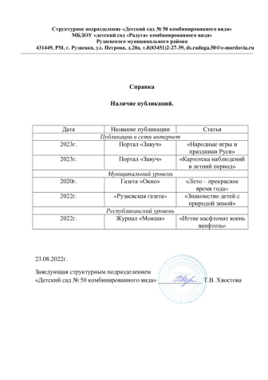
3.Наличие публикаций

Slide 9
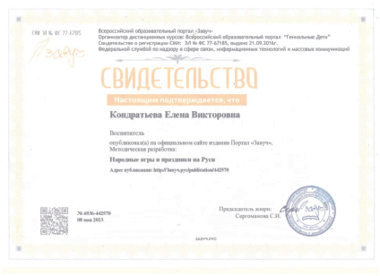
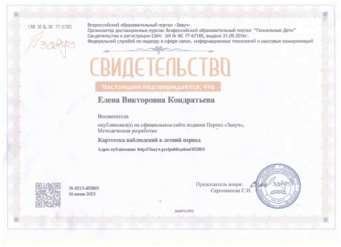
3.Наличие публикаций

Slide 10
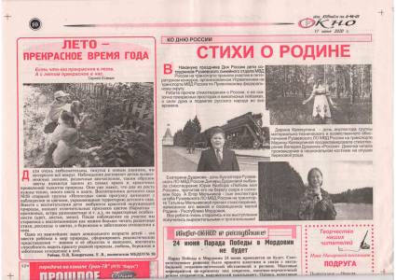
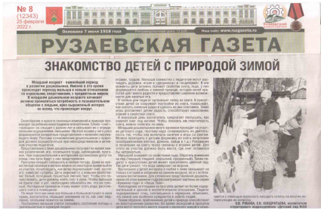
3.Наличие публикаций

Slide 11

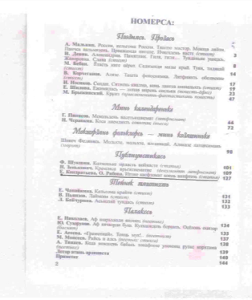
3.Наличие публикаций

Slide 12
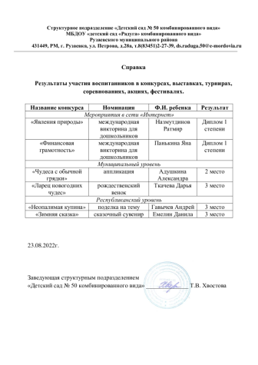
4. Результаты участия воспитанников в конкурсах; выставках; турнирах; соревнованиях; акциях; фестивалях

Slide 13


4. Результаты участия воспитанников в конкурсах; выставках; турнирах; соревнованиях; акциях; фестивалях

Slide 14
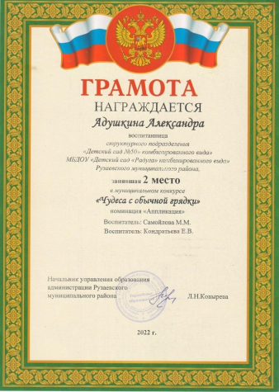

4. Результаты участия воспитанников в конкурсах; выставках; турнирах; соревнованиях; акциях; фестивалях

Slide 15

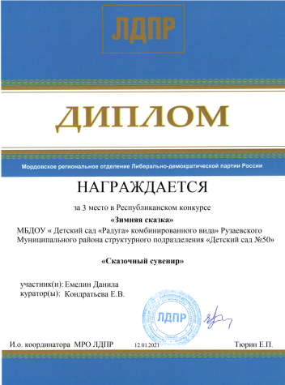
4. Результаты участия воспитанников в конкурсах; выставках; турнирах; соревнованиях; акциях; фестивалях

Slide 16
5.Наличие авторских программ,
методических пособий

Slide 17
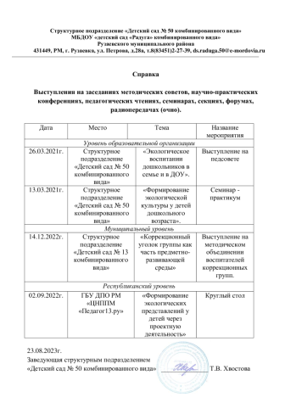
6. Выступления на заседаниях методических советов, научно-практических конференциях, педагогических чтениях, семинарах, секциях, форумах, радиопередачах

Slide 18
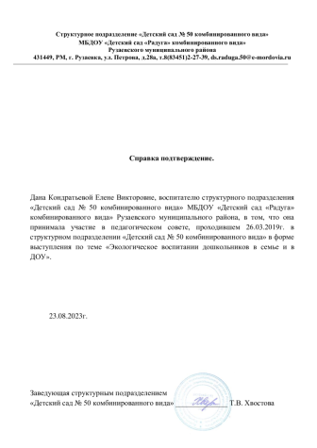
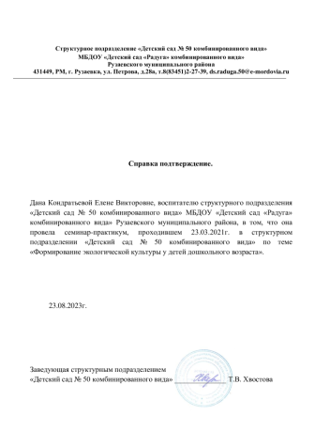
6. Выступления на заседаниях методических советов, научно-практических конференциях, педагогических чтениях, семинарах, секциях, форумах, радиопередачах

Slide 19

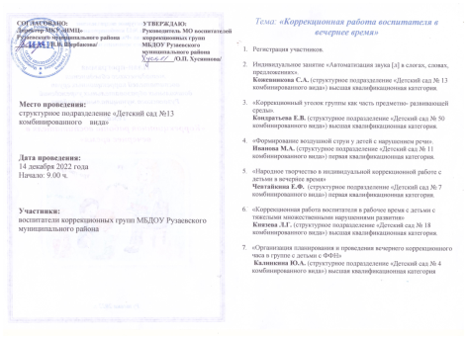
6. Выступления на заседаниях методических советов, научно-практических конференциях, педагогических чтениях, семинарах, секциях, форумах, радиопередачах

Slide 20
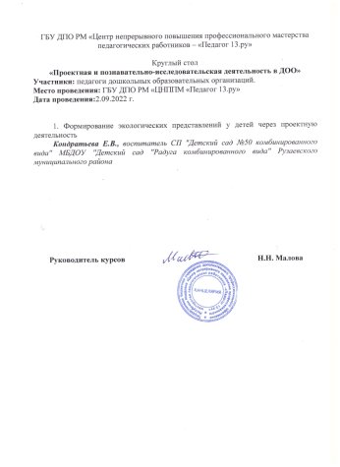
6. Выступления на заседаниях методических советов, научно-практических конференциях, педагогических чтениях, семинарах, секциях, форумах, радиопередачах

Slide 21
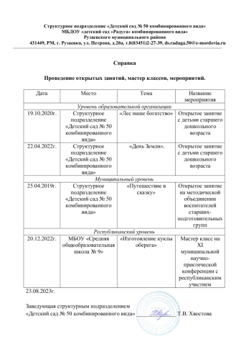
7.Проведение открытых занятий, мастер –классов, мероприятий

Slide 22
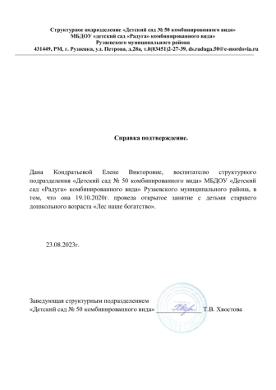
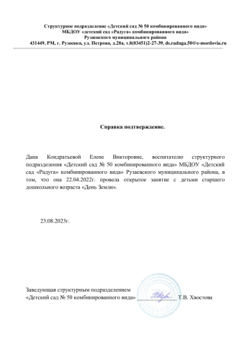
7.Проведение открытых занятий, мастер –классов, мероприятий

Slide 23
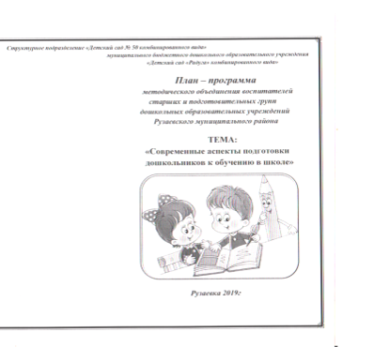
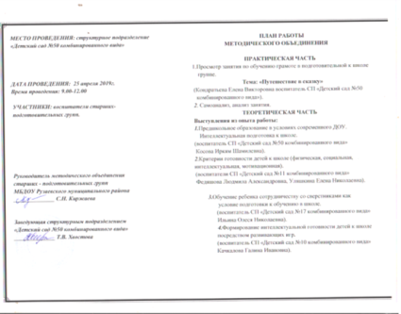
7.Проведение открытых занятий, мастер –классов, мероприятий

Slide 24

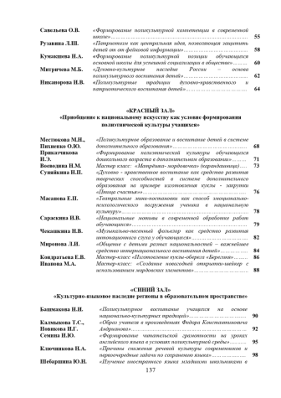
7.Проведение открытых занятий, мастер –классов, мероприятий

Slide 25
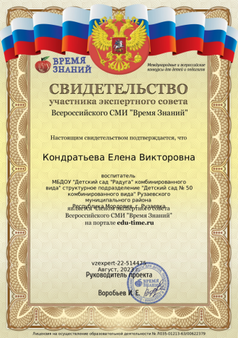
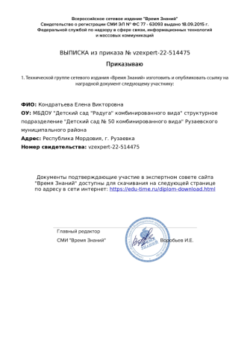
8.Экспертная деятельность

Slide 26
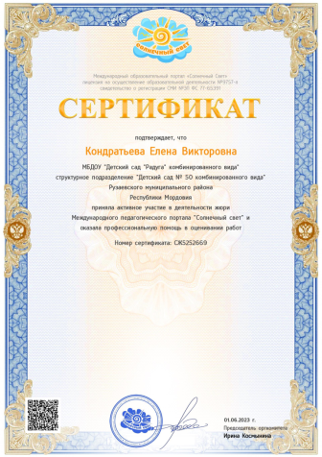
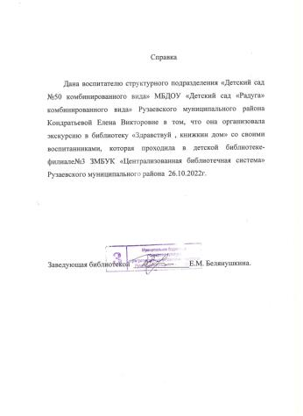
9. Общественно-педагогическая активность педагога: участие в комиссиях, педагогических сообществах, в жюри конкурсов

Slide 27
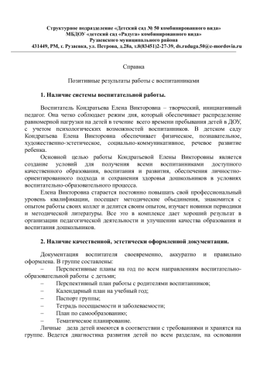
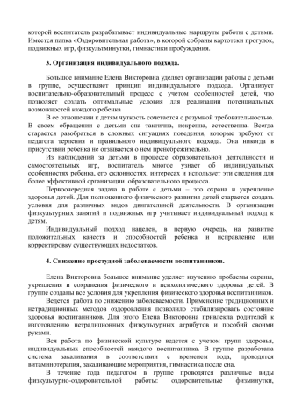
10. Позитивные результаты работы с воспитанниками

Slide 28
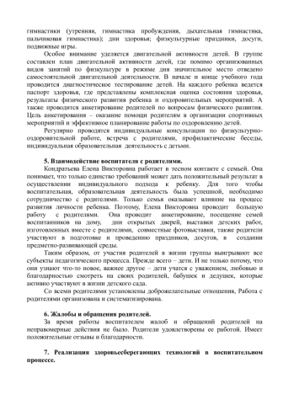
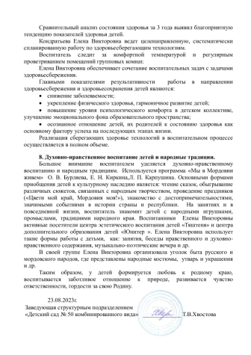
10. Позитивные результаты работы с воспитанниками

Slide 29
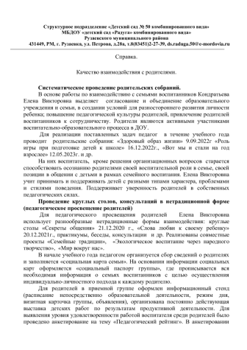
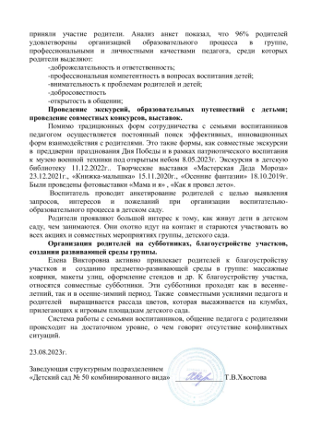
11. Качество взаимодействия с родителями

Slide 30
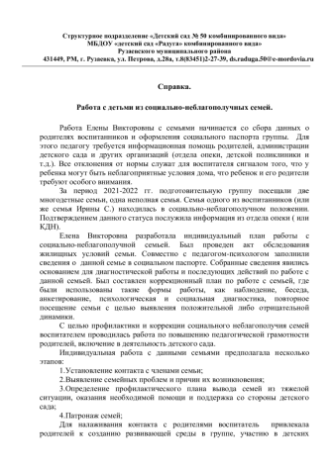
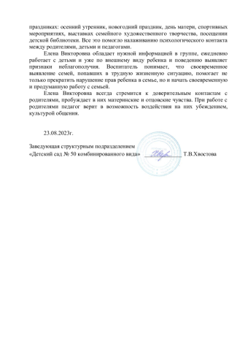
12. Работа с детьми из социально-неблагополучных семей

Slide 31
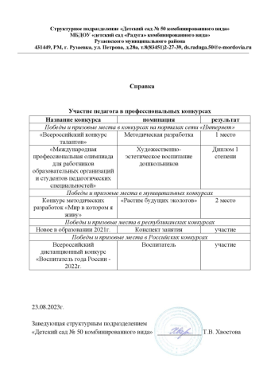
13.Участие педагога в профессиональных конкурсах

Slide 32


13.Участие педагога в профессиональных конкурсах

Slide 33


13.Участие педагога в профессиональных конкурсах

Slide 34
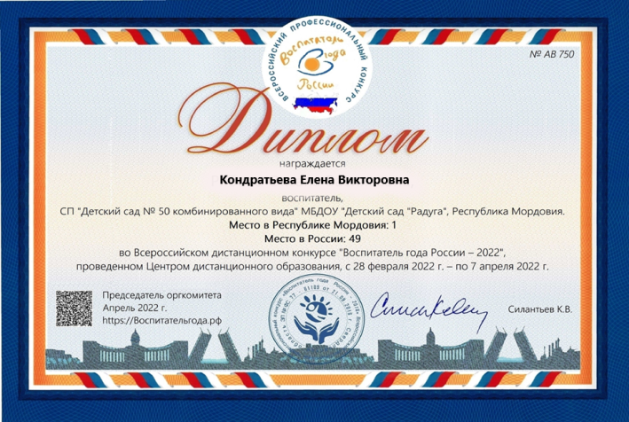
13.Участие педагога в профессиональных конкурсах

Slide 35
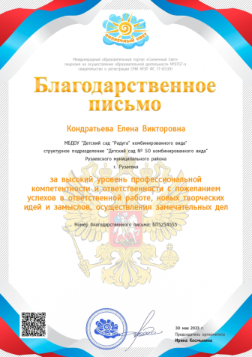
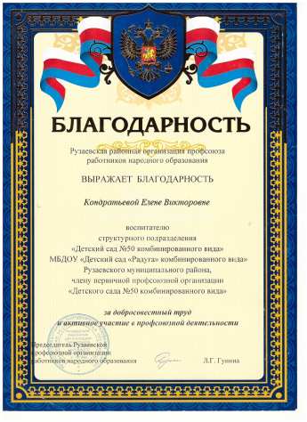
14. Награды и поощрения

